Slide 1

Etat des lieux de la santé reproductive, maternelle, néonatale, infantile et des adolescents & la nutrition au Burkina Faso
Ministère de la Santé
Ouagadougou, 21 février 2018
Dr Ramatou SAWADOGO & Mme Bertine OUARO
Directrice de la santé de la famille & Directrice de la nutrition

Slide 2
Plan de présentation
Introduction
Stratégies et actions mises en œuvre
Résultats obtenus
Difficultés
Perspectives
Conclusion

Slide 3
Introduction
Situation de la santé de la mère, du nouveau-né, de l’enfant, l’adolescent et la nutrition reste un défi pour le Burkina Faso malgré les progrès
Développement d’interventions pour accélérer la réduction de la mortalité maternelle et infantile et lutter contre la malnutrition
Présente présentation fait point des interventions mises en œuvre et leur impact pour la période de 2010 à 2017

Slide 4
Indicateurs d’enquête sur la sante maternelle et néonatale de 2010 a 2015 au Burkina
 | EDS 2010 |  | EMDS 2015
DM | 341/100 000 NV |  | 330 (121 OMD5)
MNN | 28 /1000 NV |  | 23,2
MI | 65/ 1000 NV |  | 42,7
MIJ | 129 /1000 NV |  | 81,7 (62,3 OMD4)
Environ la moitié des décès maternels surviennent dans les 24 heures après un accouchement
Mortalité néonatale est plus importante dans les 24 heures suivant la naissance
80% de causes directes et sur lesquelles, il y a des possibilités de réaction.

Slide 5
De quoi meurent les femmes ?

Slide 6
De quoi meurent les nouveau-nés?
6

Slide 7
De quoi meurent les enfants?

Slide 8
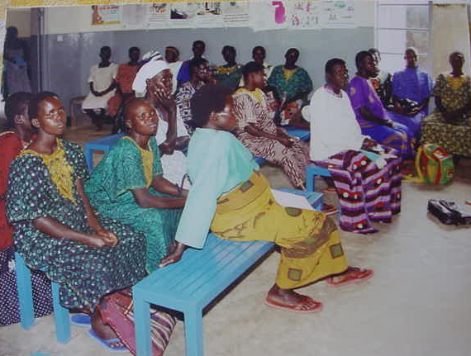
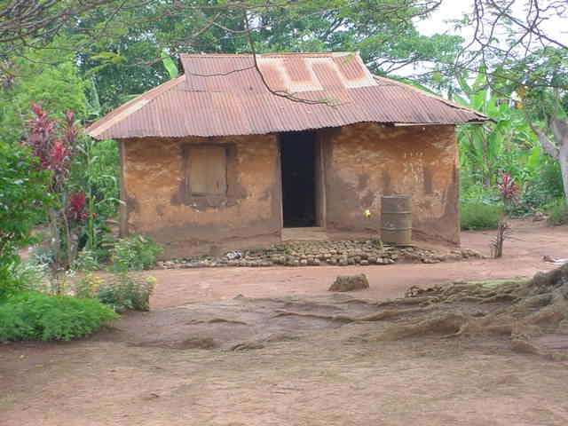
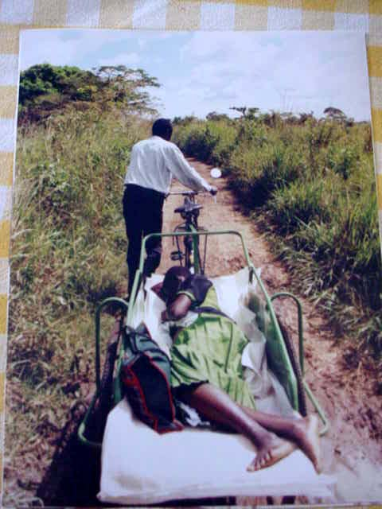
Modèle des trois retards
1er retard: Retard dans la décision d’aller consulter
Retard dans la reconnaissance du danger
Retard dans la prise de décision
3ème retard
Retard dans l’administration des soins
2ème retard
Retard dans le transport

Slide 9
Stratégies/actions mises en œuvre
9

Slide 10
Planification familiale
Repositionnement de la PF: plan de sécurisation des produits contraceptifs
Plan de relance de la PF /PNAPF
Renforcement de la PF du Post-Partum
Subvention des produits contraceptifs de 69 à 97% en fonction du type de contraceptifs
Organisation de semaines nationales PF depuis 2012
Expérience pilote de la DT pour l’offre des MCM
10

Slide 11
Consultation prénatale
Accent mis depuis 2002 sur la CPN recentrée: soins axés sur la femme, prévention du paludisme (TPI et MII), prévention de l’anémie, du tétanos, dépistage du VIH, préparation à l’accouchement et aux urgences, signes de danger, alimentation, hygiène
Gratuité de la consultation prénatale depuis 2003 sur financement du budget de l’État
11

Slide 12
Assistance qualifiée à l’accouchement
Prévention et prise en charge des hémorragies, de l’éclampsie et des infections liées à la grossesse
Soins essentiels aux nouveau-nés: lutte contre l’hypothermie, mise au sein précoce, soins du cordon, soins oculaires, administration de la vitamine K1

Slide 13
Soins obstétricaux et néonataux d’urgence
Offre de Soins Obstétricaux et Néonatals d’Urgence: SONUB dans les CSPS et SONUC dans les CMA, CHR et CHU
Subvention des SONU de 2006 à mars 2016 sur financement du budget de l’État
Gratuité totale depuis avril 2016
13

Slide 14
Soins du post-partum
Surveillance dans le post-partum immédiat du couple mère-enfant,
Consultation post-natale à J6 et J42
Offre des méthodes de PF dans le post-partum
Vaccination des nouveau-nés (BCG, Polio 0 et Polio1)
Prise en compte des soins du post-partum par la mesure de la gratuité des soins
14

Slide 15
Prévention de la transmission mère-enfant du VIH
PTME/VIH mise en œuvre depuis 2002
Offre des prestations dans toutes les FS du pays
Délégation encadrée des tâches pour l’offre d’ARV
Prestations gratuites allant du dépistage à la prise en charge par les ARV pour la mère et le nouveau-né.
Plan nationale d’élimination de la TME 2017-2020
15

Slide 16
Prise en charge de l’enfant
Prise en charge intégrée des maladies de l’enfant (PCIME): 5 maladies prioritaires de l’enfant: paludisme, diarrhée, infection respiratoire, rougeole et malnutrition. Mise en œuvre/ 2003 (PCIME clinique et PCIME REC)
PCIME communautaire
Tri- évaluation, traitement des urgences (TETU) mise en œuvre dans les CMA/CHR/CHU
Soins essentiels aux nouveau-né (SENN)
Prise en charge gratuite des enfants de moins de 5 ans (2016).
16

Slide 17
Vaccination
Vaccination par le PEV de routine des enfants de moins d’un an avec introduction de nouveaux antigènes : Rubéole, Pneumo 13 et rota virus; vaccination des femmes enceintes en VAT2+
Supplémentation en vitamine A enfants 6-59 mois et chez les femmes en post-partum
Vaccination et supplémentation sont gratuites
17

Slide 18
Lutte contre les cancers féminins
Actions réalisées:
  sensibilisation des populations, notamment les femmes
  Dépistage et prise en charge des cas suspects ou avérés.
Actions réalisées par les services publics, mais aussi par des ONG et des associations soit en routine, lors de célébration de journées en faveur de la mère ou lors de campagnes de dépistage.
Prise en compte du dépistage des cancers féminins (col et sein) dans les mesures de gratuité
Introduction du vaccin HPV pour la prévention du cancer chez les filles de 9 à 13 ans en phase pilote dans deux districts (Baskuy et Solenzo)
18

Slide 19
Lutte contre les fistules obstétricales
Existence d’un programme national d’éradication des fistules obstétricales
3340 femmes victimes de fistule obstétricale ont été opérées de 2011 à 2017
Disponibilité d’une équipe formée dans certains CHR et CMA pour la PEC gratuites des cas
Contribution du monde associatif dans le recrutement des cas et la prise en charge
19

Slide 20
Santé des adolescents et des jeunes
Existence d’un plan stratégique pour la santé des adolescents et jeunes 2016-2020
Renforcement des actions en faveur de ces cibles dans les différentes interventions
Accent mis sur:
  La prévention du VIH/Sida et des IST
  La prévention des grossesses non désirées & avortements à risque
  La prévention des comportements à risque: tabagisme, toxicomanie

Slide 21
MESURES D’ACCOMPAGNEMENT

Slide 22
Mesures d’accompagnement
Élaboration de documents stratégiques et normatifs
Subvention des accouchements de 2006 à 2015 sur financement du budget de l’État puis gratuité depuis avril 2016
Recrutement de plus de 17 000 ASBC sur mesure gouvernementale
22

Slide 23
Mesures d’accompagnement
Renforcement des plateaux techniques des FS (ressources humaines, équipements)
Intégration des différentes stratégies et meilleures pratiques dans les écoles de formation de base
Formation des spécialistes: gynécologues, pédiatres
Délégation des tâches:
  Formation des médecins de DS en chirurgie essentielle
  Formation des attachés de santé
23

Slide 24
Mesures d’accompagnement
Réduction du rayon moyen d’action de 7,2 km en 2011 à 6 km en 2017
Création et opérationnalisation des centres médicaux avec antenne chirurgicale (CMA) de 44 en 2011 à 47 en 2017
Affectation de sages-femmes dans les CSPS chef-lieu de commune
Implication des communautés à travers la mise en place des comités de gestion, des cellules d’urgences au niveau village
24

Slide 25
Implication des autres départements ministériels
Contribution:
Accès aux activités génératrices de revenus
Accès à l’éducation
Accès à l’information
Construction d’infrastructures routières
Législation en faveur de la protection de la femme
Mobilisation des ressources financières en faveur de la santé
Appui à la conception de documents normatifs de la santé
Appui à la mise en œuvre des activités sur le terrain

Slide 26
Contribution des ONG/Associations
  Appui à la mise en œuvre des stratégies
  Mobilisation des ressources
  Appui à l’équipement
  Appui à la formation
  Sensibilisation de la population
  Appui à la conception de documents normatifs

Slide 27
RÉSULTATS OBTENUS
27

Slide 28
Evolution du taux d’utilisation (%) des méthodes contraceptives de 2011 à 2016

Slide 29
Taux de CPN1 et % de femmes enceintes vues en CPN à T1 de la grossesse de 2011 à 2016

Slide 30
Evolution du taux d’accouchements assistés de 2011 à 2017

Slide 31
Evolution du nombre de décès maternels notifiés de 2015 à 2017

Slide 32
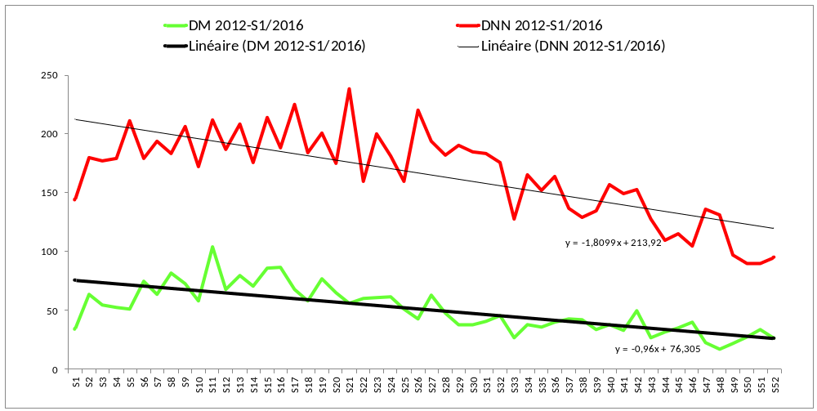
Evolution du nombre des décès maternels et néonatals cumulés de 2012- 2016

Slide 33
% de CSPS qui ont la capacité d’offrir les fonctions SONUB en 2014

Slide 34
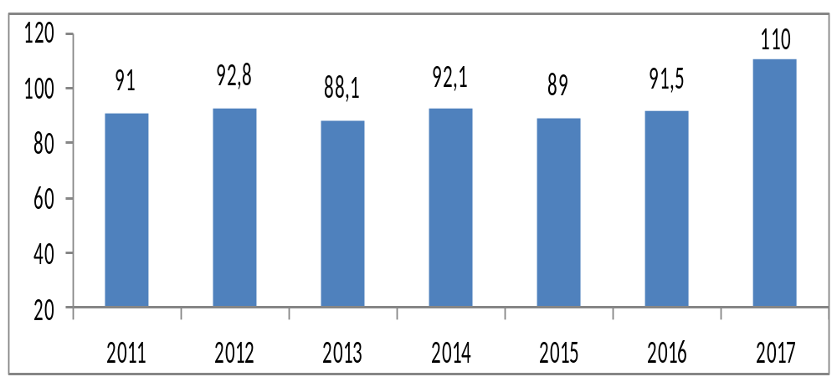
Proportion de femmes enceintes VIH+ ayant bénéficié des ARV pour la PTME/VIH

Slide 35
Evolution de la létalité du paludisme grave et de la rougeole chez les moins de 5 ans de 2011-2015

Slide 36
DIFFICULTÉS

Slide 37
Difficultés
Insuffisance de ressources humaines
financières et matérielles (financement des plans d’actions)
Insuffisance d’activités d’information, de sensibilisation en vue d’induire un changement de comportement positif durable au sein des populations
Existence de barrières socioculturelles pour une vraie promotion de la santé de la mère et de l’enfant (persistance des pratiques néfastes à la SR : réticence des hommes à la PF, rejet du colostrum par les femmes, mariage d’enfant, MGF)
37

Slide 38
PERSPECTIVES

Slide 39
Perspectives
GFF: opportunité de renforcer la multisectorialité (implication de la société civile, privé,…)
Mobilisation de ressources pour la mise en œuvre du plan stratégique intégré SRMNIA 2016 -2020
Offre gratuite des méthodes de PF

Slide 40
SITUATION NUTRITIONNELLE (1)
Enquête Smart 2017, enfants de moins de cinq ans
Malnutrition aigue : 8,6%
Malnutrition chronique: 21,2%
Insuffisance pondérale: 16,2%
Faible poids de naissance 13,4%(enquête modulaire INSD, 2014)

Slide 41
SITUATION NUTRITIONNELLE (2)
Problème de malnutrition par excès
(Selon EDS 10)
Surcharge pondérale chez les Femmes en âge de procréer(FAP): 11%
Surcharge pondérale chez les enfants de moins de cinq ans: 2%
Obésité: 4,5% de la population(enquête Step)

Slide 42
Tendance de la malnutrition
Tendance relativement stationnaire.

Slide 43
SITUATION DES CARENCES SPECIFIQUES EN MICRONUTRIMENTS
Carence en iode: 23% des ménages disposent de sel adéquatement iodé
Anémie: 83% des enfants de moins de cinq ans, 62% des femmes en âge de procréer, 68,8% des enfants en âge scolaire

Slide 44
SITUATION DANS LES RÉGIONS EN 2017
Malnutrition chronique
4 régions avec les prévalences les plus élevées:
Sahel(38,9%) Est(34,3%), Sud ouest(34,2%), Cascades(30,5%)
Malnutrition aigue
3 régions avec les prévalences les plus élevées, Sahel(13,5%), Nord(11,3%), Est(10,8%)

Slide 45
SITUATION DE L’ALIMENTATION DU NOURRISSON ET DU JEUNE ENFANT (ANJE)

Slide 46
Tendance des indicateurs ANJE

Slide 47
Quelques actions réalisées pour améliorer la nutrition
PEC de la malnutrition aigue à travers le protocole national de prise en charge
Lutte contre les carences en micronutriments
Mise en œuvre des journées vitamine A+
MEO d’un plan de passage à l’échelle pour la promotion des pratiques optimales d’alimentation du nourrisson et du jeune enfant(2013-2025)
Elaboration d’un plan stratégique multisectoriel de nutrition pour les 4 prochaines années

Slide 48
Conclusion
Amélioration des indicateurs de SRMNEA-N
Insuffisance de cette amélioration pour atteindre les objectifs des différents engagements auxquels le pays a souscrit et les ODD
Nécessité d’une synergie d’actions et d’une implication plus large et soutenue des différentes parties prenantes pour une meilleure santé des femmes, des enfants et des adolescents.

Slide 49
Merci pour votre attention
49

